Slide 1
ΑΙΣΘ. ΑΚΡΩΝ
Γ’ ΕΞΑΜΗΝΟ
BSc ΜΙΧΑΗΛΙΔΟΥ ΝΙΚΟΛΕΤΤΑ

Slide 2
ΕΝΙΣΧΥΣΗ ΝΥΧΙΟΥ ΜΕ GEL
ΠΡΟΕΤΟΙΜΑΣΙΑ
ΛΙΜΑΡΙΣΜΑ & ΛΙΜΕΣ
ΔΙΑΔΙΚΑΣΙΑ ΕΦΑΡΜΟΓΗΣ ΜΕ ΤΙΠΣ

Slide 3
ΠΡΟΕΤΟΙΜΑΣΙΑ ΝΥΧΙΟΥ
ΑΝΤΙΣΥΠΤΙΚΟ
ΕΛΕΓΧΟΣ ΝΥΧΙΩΝ ΓΙΑ ΤΥΧΟΝ ΔΥΣΛΕΙΤΟΥΡΓΙΕΣ. ΑΝ ΝΑΙ, ΕΠΙΣΚΕΨΗ ΣΕ ΔΕΡΜΑΤΟΛΟΓΟ
PUSHER
ΠΕΝΣΑΚΙ ΓΙΑ ΝΑ ΚΟΨΟΥΜΕ Ο,ΤΙ ΑΣΠΡΙΖΕΙ ΚΑΙ ΠΕΤΑΕΙ
ΚΟΒΟΥΜΕ Ή/ΚΑΙ ΛΙΜΑΡΟΥΜΕ ΤΟ ΕΛΕΥΘΕΡΟ ΑΚΡΟ
BUFFER
ΒΟΥΡΤΣΑΚΙ
ΕΠΙΛΟΓΗ ΚΑΤΑΛΛΗΛΩΝ ΤΙΠΣ
ΤΟΠΟΘΕΤΗΣΗ ΤΙΠΣ
GEL

Slide 4
ΔΙΑΔΙΚΑΣΙΑ ΜΕ ΤΙΠ
ΕΠΙΛΟΓΗ ΚΑΤΑΛΛΗΛΟΥ ΤΙΠ
ΕΦΑΡΜΟΓΗ ΚΟΛΛΑΣ ΣΤΟ ΦΥΣΙΚΟ ΝΥΧΙ ΑΠΟ ΤΗ ΜΕΣΗ ΠΡΟΣ ΤΟ ΕΛΕΥΘΕΡΟ ΑΚΡΟ Ή ΣΤΟ ΤΙΠ
ΔΗΜΙΟΥΡΓΟΥΜΕ ΓΩΝΙΑ 45^{Ο} ΜΕ ΤΟ ΨΕΥΤΙΚΟ ΝΥΧΙ ΚΑΙ ΚΟΛΛΑΜΕ ΜΕΧΡΙ ΤΗΝ ΕΓΚΟΠΗ ΤΟΥ ΤΙΠ
ΠΙΕΖΟΥΜΕ ΓΙΑ 10 ‘
ΕΛΕΓΧΟΥΜΕ ΑΝ ΠΗΡΕ ΑΕΡΑ
ΚΟΒΟΥΜΕ ΤΟ ΤΙΠ ΣΤΟ ΕΠΙΘΥΜΗΤΟ ΜΗΚΟΣ
ΛΙΜΑΡΟΥΜΕ ΤΟ ΤΕΧΝΗΤΟ ΝΥΧΙ ΏΣΤΕ ΝΑ ΜΗΝ ΠΡΟΚΥΠΤΕΙ ΔΙΑΦΟΡΑ ΣΤΗΝ ΕΝΩΣΗ ΜΕ ΤΟ ΦΥΣΙΚΟ
ΜΠΑΦΑΡΟΥΜΕ
ΕΦΑΡΜΟΖΟΥΜΕ ΤΖΕΛ Ή ΑΚΡΥΛΙΚΟ

Slide 5
ΤΙΠ & ΤΖΕΛ
PRIMER
GEL 1^{H} ΣΤΡΩΣΗ
GEL 2^{Η} ΣΤΡΩΣΗ
ΛΙΜΑΡΙΣΜΑ
ΧΡΩΜΑΤΙΣΜΟΣ ΝΥΧΙΩΝ
ΛΑΔΑΚΙ ΓΙΑ ΕΠΩΝΥΧΙΑ
ΚΡΕΜΑ ΧΕΡΙΩΝ

Slide 6
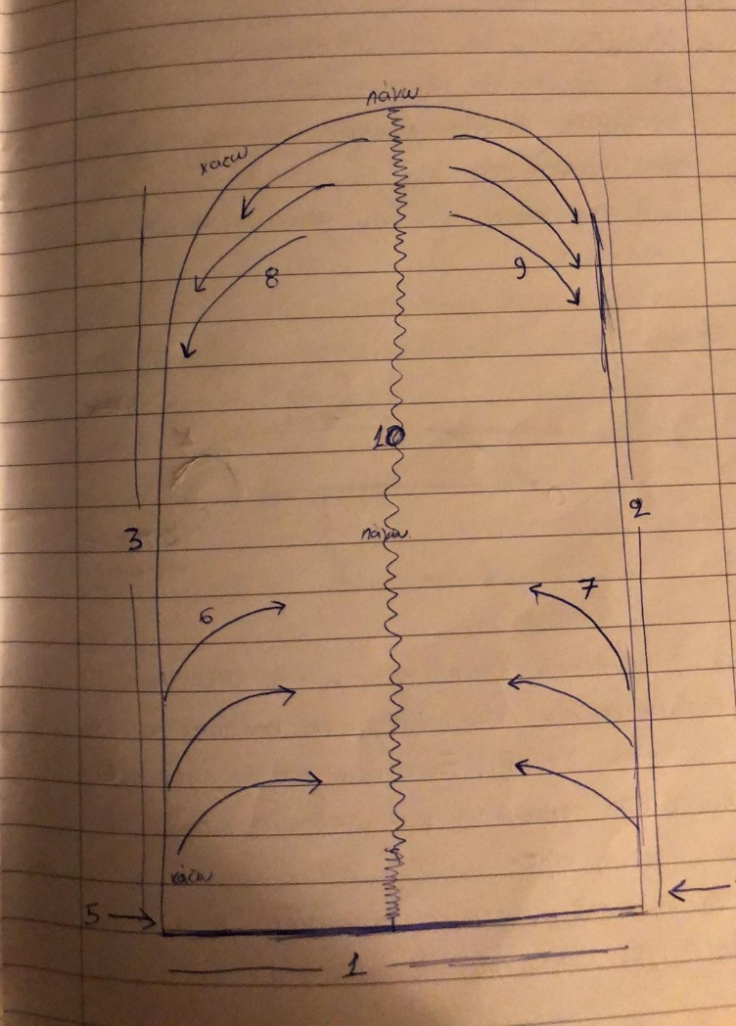
ΛΙΜΕΣ & ΛΙΜΑΡΙΣΜΑ
240/240 GRIT: ΜΟΡΦΟΠΟΙΗΣΗ ΦΥΣΙΚΟΥ ΝΥΧΙΟΥ
150/150 GRIT: ΣΧΗΜΑ ΣΤΗΝ ΕΠΙΦΑΝΕΙΑ ΤΟΥ ΝΥΧΙΟΥ & ΓΡΗΓΟΡΟ ΛΙΜΑΡΙΣΜΑ ΣΤΟ ΑΚΡΥΛΙΚΟ (ΕΙΚΟΝΑ 1-5)
180/180 GRIT: ΤΕΛΕΙΩΜΑ ΚΆΘΕ ΤΕΧΝΙΤΗΣ ΕΠΙΦΑΝΕΙΑΣ ΝΥΧΙΟΥ (ΕΙΚΟΝΑ 6-10)
100/100 GRIT: ΛΙΜΑΡΙΣΜΑ ΤΕΧΝΙΤΟΥ ΝΥΧΙΟΥ (ΕΙΚΟΝΑ 1-5)
BUFFERS:
100/180 GRIT: BUFFER ΦΥΣΙΚΟΥ & ΤΕΧΝΗΤΟΥ ΝΥΧΙΟΥ (ΕΙΚΟΝΑ 1-5)
220/280 GRIT: BUFFER ΤΕΧΝΗΤΟΥ ΝΥΧΙΟΥ (ΕΙΚΟΝΑ 6-10)
80/80 GRIT: ΑΦΑΙΡΕΣΗ ΤΖΕΛ & ΑΚΡΥΛΙΚΟΥ

Slide 7
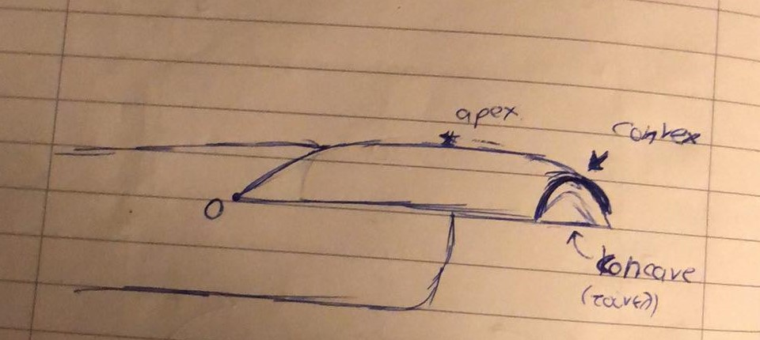
ΨΗΛΟΤΕΡΟ ΣΗΜΕΙΟ ΝΥΧΙΟΥ
APEX: ΒΑΖΟΥΜΕ ΠΟΛΎ ΥΛΙΚΟ ΓΙΑ ΝΑ ΚΡΑΤΑΕΙ ΤΟ ΝΥΧΙ. ΞΕΚΙΝΑΜΕ ΑΠΌ ΤΟ ΣΗΜΕΙΟ 0 & ΣΥΝΕΧΙΖΟΥΜΕ ΠΡΟΣ ΤΟ ΣΗΜΕΙΟ APEX.

Slide 8
!ΣΗΜΕΙΑ ΠΡΟΣΟΧΗΣ!
ΥΠΑΡΞΗ ΟΜΟΙΟΜΟΡΦΙΑΣ ΠΑΝΩ & ΚΑΤΩ ΤΟΞΟΥ ΚΑΙ ΝΑ ΕΊΝΑΙ ΑΝΑΛΟΓΗ ΜΕ ΤΟ ΜΗΚΟΣ & ΤΟ ΣΧΗΜΑ ΤΩΝ ΔΑΚΤΥΛΩΝ
ΟΜΟΙΟΜΟΡΦΙΑ ΣΧΗΜΑΤΟΣ ΚΑΙ ΜΗΚΟΥΣ ΣΕ ΌΛΑ ΤΑ ΔΑΚΤΥΛΑ
ΠΡΟΣΟΧΗ ΝΑ ΜΗΝ ΜΕΤΑΦΕΡΘΕΙ ΥΛΙΚΟ ΣΤΑ ΕΠΩΝΥΧΙΑ & ΠΑΡΩΝΥΧΙΑ
ΜΗ ΥΠΑΡΞΗ ΕΛΑΤΤΩΜΑΤΩΝ ΚΑΙ ΦΟΥΣΚΑΛΩΝ
ΠΡΟΣΟΧΗ ΣΤΗΝ ΚΑΜΠΥΛΗ C-ΛΕΠΤΗ & ΙΔΙΑ ΣΕ ΌΛΑ ΤΑ ΝΥΧΙΑ

Slide 9
BINTEO
https://www.youtube.com/watch?v=QDnI46gOpyo
https://www.youtube.com/watch?v=RKYmLgRGBVQ

Slide 10
OPEN CLASS
ΕΡΩΤΗΣΕΙΣ;

